Slide 1
Sus Medicamentos:
Sea Inteligente, Esté Segura
Notes:
Hola y bienvenida a la presentación de hoy, Su medicamento: sea inteligente, esté segura. Esta presentación es parte de la iniciativa WISEWOMAN, que significa “Detección y evaluación bien integradas para mujeres en todo el país”. El objetivo de WISEWOMAN es ayudar a las mujeres a comprender y reducir su riesgo de enfermedad cardíaca y accidente cerebrovascular al brindar servicios para promover estilos de vida duraderos y saludables para el corazón.

Slide 2
Notes:
Usted y su equipo de cuidados médicos trabajan juntos para mejorar su salud. Como parte de su plan de atención, su médico o proveedor médico a veces puede recetar medicamentos. Se recetan medicamentos para ayudarle cuando se toman correctamente, pero a menudo las personas se confunden o tienen preguntas sobre su medicamento, lo que puede provocar problemas que pueden ser graves si no se aclaran a tiempo. Muchas personas tienen problemas cada año debido a que toman el medicamento incorrecto o no toman los medicamentos correctos apropiadamente. Hoy hablaremos sobre cómo puede aprender a ser inteligente y estar segura con sus medicamentos. Aprenderá cuatro consejos para tomar medicamentos e incluiremos algunos recursos por si el costo de los medicamentos es una preocupación para usted.

Slide 3
Sea Inteligente, Esté Segura – Consejo #1 Comparta su información de salud
Brinde a su equipo de cuidados médicos toda la información que necesitan sobre su salud. Comparta con su proveedor:
Todos los medicamentos que toma, como los no recetados, vitaminas, hierbas y suplementos dietéticos.
Medicamentos recetados por otros médicos.
Cualquier alergia o problema con medicamentos en el pasado.
Notes:
El consejo # 1 para ser inteligente y estar segura es compartir su información médica con su equipo de cuidados médicos. Infórmeles sobre todos los medicamentos, vitaminas, hierbas y suplementos dietéticos que está tomando. Esto incluye medicamentos que puede comprar sin receta médica, como aspirina, pastillas para adelgazar, medicamentos para la alergia y similares. Es una buena idea hacer una lista y llevarla a todas sus citas médicas. Si alguna vez ha tenido una alergia o ha tenido una mala reacción a un tipo de medicamento, asegúrese de informar al equipo de cuidados médicos. No se olvide de los medicamentos que le recetaron otros médicos.

Slide 4
Notes:
Informe a su médico y al equipo de cuidados médicos si está embarazada, puede quedar embarazada o está amamantando. Asegúrese de informarles sobre cualquier enfermedad o condición que pueda tener, como diabetes o presión arterial alta. No se avergüence de decirles si el costo del medicamento es una preocupación. Es posible que puedan recetarle otro tipo de medicamento que cueste menos y que funcione de la misma manera.

Slide 5
Sea Inteligente, Esté Segura– Consejo #2 Haga preguntas - obtenga respuestas
¿Por qué estoy tomando este medicamento?
¿Cuánto debo tomar?
¿Cuándo y con qué frecuencia debo tomarlo?
¿Cuánto tiempo debo tomarlo? ¿Puedo tener repeticiones?
¿Qué sucede si me olvido de una dosis?
¿Significa este nuevo medicamento que debo dejar de tomar otros medicamentos?
¿Hay efectos secundarios?
¿ Qué debo hacer si experimento esos efectos secundarios?
¿Hay alimentos, bebidas, otros medicamentos o actividades que deba evitar?
Notes:
El consejo # 2 para ser inteligente y estar segura es conocer los detalles sobre sus medicamentos. Haga preguntas sobre cada nuevo medicamento recetado. Obtenga las respuestas que necesita de su equipo de cuidados médicos antes de tomar el medicamento. No dudes en hacer todas tus preguntas. Algunas cosas que podría querer preguntar son: ¿Por qué estoy tomando este medicamento? ¿Cuánto debo tomar? ¿Cuándo y con qué frecuencia debo tomarlo? ¿Cuánto tiempo debo tomarlo? ¿Significa este nuevo medicamento que debo dejar de tomar otros medicamentos? ¿Hay efectos secundarios y qué debo hacer si los experimento? ¿Hay alimentos, bebidas (incluido el alcohol), otros medicamentos o actividades que deba evitar? ¿Qué sucede si me olvido de una dosis?
Es una buena idea hacer una lista de sus preguntas y llevarlas a su cita. También puede llevar a un amigo o familiar a su visita para que lo ayude.

Slide 6
Notes:
Además de su médico y el personal de la oficina, su farmacéutico es un miembro valioso de su equipo de cuidados médicos. Los farmacéuticos también pueden responder muchas de sus preguntas sobre medicamentos. Asegúrese de pedirle al farmacéutico información impresa sobre su medicamento. A menudo lo encontrará grapada en la bolsa de la farmacia. El farmacéutico siempre está dispuesto a hablar con usted sobre sus medicamentos.

Slide 7
Sea Inteligente, Esté Segura– Consejo # 3 Siga su plan de tratamiento
Tome todos los antibióticos que le recetaron.
Pregunte si es necesario volver a surtir su receta.
Nunca le dé su medicamento recetado a otra persona.
Notes:
El consejo # 3 para ser inteligente y estar seguro es seguir su plan de tratamiento. Una vez que tenga el medicamento correcto y comprenda por qué y cómo tomarlo, es hora de seguir el plan de tratamiento. Si está tomando un antibiótico para combatir una infección, es muy importante que tome todos sus medicamentos durante el tiempo que le recetó el médico, incluso si comienza a sentirse mejor. Si no termina, la infección podría volver y ser más difícil de tratar.
Pregúntele a su médico si es necesario volver a surtir su medicamento. Por ejemplo, si toma medicamentos para la presión arterial alta, es posible que los necesite durante un tiempo prolongado.

Slide 8
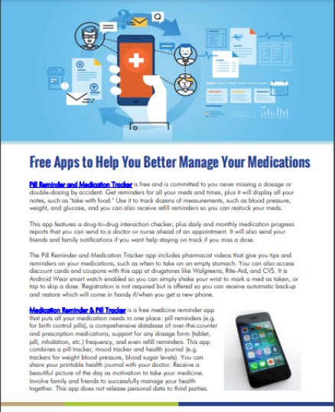
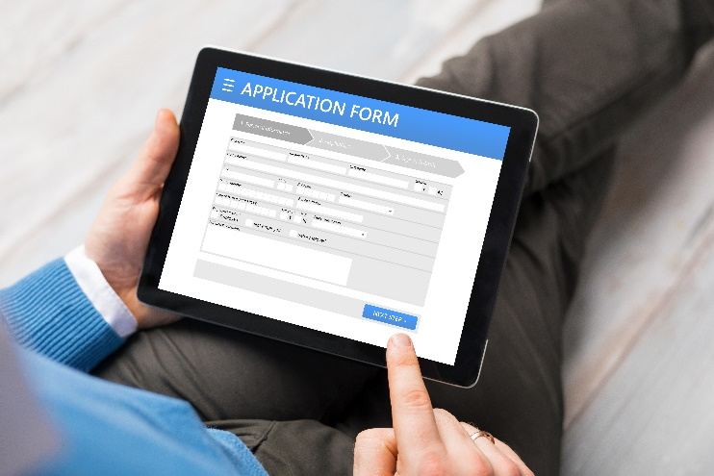
Notes:
Puede ser difícil hacer un seguimiento de su horario de medicamentos. Muchos productos pueden ayudar a recordarle que debe tomar el medicamento a tiempo y llevar un registro de la cantidad que debe tomar. Hay recipientes que puede llenar con sus píldoras para cada día de la semana. Puede obtener aplicaciones gratuitas para su teléfono inteligente que lo ayuden a administrar sus medicamentos y puede registrarse para recibir recordatorios por mensaje de texto.

Slide 9
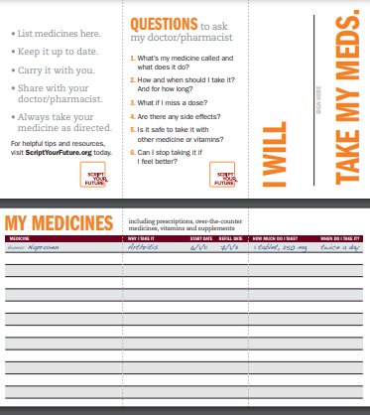
Sea Inteligente, Esté Segura – Consejo #4 Mantenga un registro de sus medicamentos
Use su teléfono inteligente o una tarjeta de billetera para realizar un seguimiento de sus medicamentos, vitaminas, hierbas y otros suplementos dietéticos.
Scriptyourfuture.org
Notes:
El consejo # 4 para ser inteligente y estar segura es llevar un registro de sus medicamentos. Puede encontrar aplicaciones para teléfonos inteligentes para realizar un seguimiento de sus medicamentos, vitaminas, hierbas y otros suplementos dietéticos. También puede descargar una tarjeta de billetera de scriptyourfuture.org

Slide 10
Medicamentos Genéricos
Notes:
Los medicamentos pueden ser costosos y los costos son un problema para muchas personas. Si es uno de ellos, informe a su médico y/o farmacéutico. El médico puede recetarle un medicamento genérico en lugar del de marca. Los medicamentos genéricos son seguros, eficaces y están aprobados por la Administración de Drogas y Alimentos de EE. UU. Tienen la misma dosis, seguridad, calidad, rendimiento y potencia que los medicamentos de marca. El color o el sabor de un medicamento genérico puede ser diferente, pero el ingrediente activo es el mismo. Los medicamentos genéricos generalmente cuestan menos que los de marca.

Slide 11
Findhelp.org
United Way 2-1-1
Needy Meds
Partnership for Prescription Assistance
Benefits Checkup
HealthWell Foundation
Family Caregiver Alliance
Insulinhelp.org
Notes:
Es posible que su médico pueda ayudarlo a ahorrar dinero en medicamentos de otras maneras. A veces tienen cupones para medicamentos. Pueden sugerir aumentar la receta a un suministro de 90 días en lugar de un suministro de 30 días, para reducir los copagos, o verificar su plan de seguro para ver si un servicio de pedido por correo está cubierto para evitar viajes a la farmacia (si el transporte es costoso y es parte del problema). Si no tiene seguro o su seguro no cubre lo suficiente, comuníquese con los recursos que se muestran aquí para buscar ayuda.

Slide 12
Sea inteligente, Esté segura
Notes:
Si sigue estos consejos, podrá utilizar los medicamentos correctamente para usted y su familia. Tomar medicamentos es una parte importante de su tratamiento médico y le ayuda a mantener o mejorar su salud. Como parte del programa de WISEWOMAN, usted también puede ser inteligente y estar seguro con sus medicamentos.

Slide 13
Gracias
Reconocimiento: Este material fue adaptado de Sus Medicamentos: Sea inteligente, Esté segura de la Agencia para la Investigación y la Calidad de la Atención Médica y el Consejo Nacional de Información del Paciente.
Esta publicación fue respaldada por el número de acuerdo cooperativo CDC-RFA-DP18-1816 de los Centros para el Control y la Prevención de Enfermedades. Su contenido es responsabilidad exclusiva de los autores y no necesariamente representa las opiniones oficiales de los Centros para el Control y la Prevención de Enfermedades. Número de publicación DEDPH-WW-092121s

